Slide 2
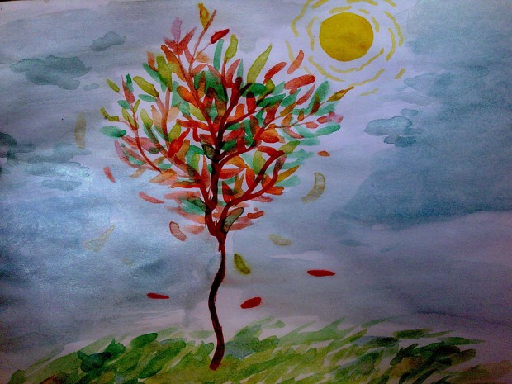
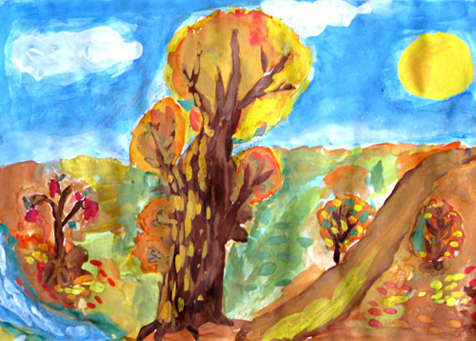

Slide 4
+
1
=
6
5
1
=
4
3
+
1
=
8
7
+

Slide 5
-
=
4
5
1
-
=
2
3
1
-
=
6
7
1

Slide 6
+
1
_
1

Slide 7
0,1,2,3,4,5,6,7,8,9

Slide 8
Зарядка.

Slide 9
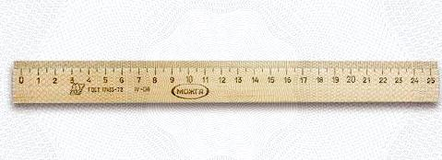

Slide 10
Мне на уроке было…

Slide 11
Самым трудным было…..

Slide 12
На уроке я…

Slide 13
После урока я…

Slide 14
Спасибо
за
!
урок

